Slide 1
УРОВНИ ОРГАНИЗАЦИИ ЖИЗНИ НА ЗЕМЛЕ

Slide 2
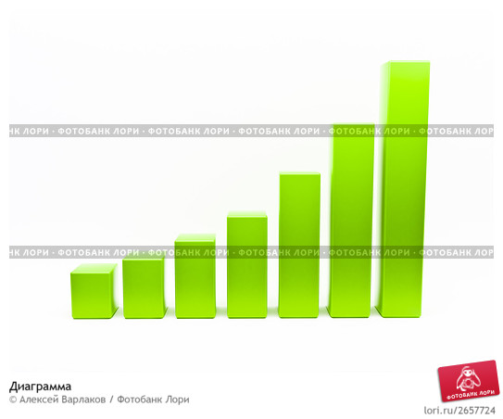
УРОВНИ ОРГАНИЗАЦИИ
Чаще всего выделяют шесть основных структурных уровней жизни:
молекулярный
клеточный
организменный
популяционно-видовой
биогеоценотический
биосферный

Slide 3
МОЛЕКУЛЯРНЫЙ УРОВЕНЬ
Представлен разнообразными молекулами, находящимися в живой клетке.
Компоненты
Молекулы неорганических и органических соединений
Молекулярные комплексы химических соединений (мембрана и др.)
Основные процессы
Объединение молекул в особые комплексы
Осуществление физико-химических реакций в упорядоченном виде
Копирование ДНК, кодирование и передача генетической информации
Науки, ведущие исследования на этом уровне
Биохимия
Биофизика
Молекулярная биология
Молекулярная генетика

Slide 4
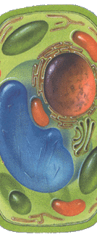
КЛЕТОЧНЫЙ УРОВЕНЬ
Клеточный уровень организации жизни
Представлен свободно живущими клетками , входящими в многоклеточные организмы.
Компонент
Комплексы молекул химических соединений и органоиды клетки
Основные процессы
Биосинтез, фотосинтез
Регуляция химических реакций
Деление клеток
Вовлечение химических элементов Земли и энергии Солнца в биосистемы
Науки, ведущие исследования на этом уровне
Генная инженерия
Цитогенетика
Цитология
Эмбриология

Slide 5
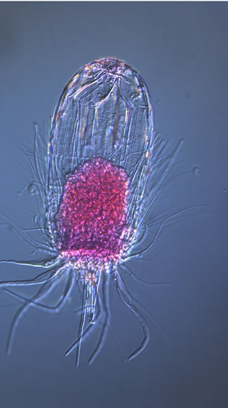
ОРГАНИЗМЕННЫЙ УРОВЕНЬ
Организменный уровень организации жизни
Представлен одноклеточными и многоклеточными организмами растений, животных, грибов и бактерий.
Компоненты
Клетка — основной структурный компонент организма. Из клеток образованы ткани и органы многоклеточного организма
Основные процессы
Обмен веществ (метаболизм)
Раздражимость
Размножение
Онтогенез
Нервно-гуморальная регуляция процессов жизнедеятельности
Гомеостаз
Науки, ведущие исследования на этом уровне
Анатомия
Биометрия
Биоэнергетика
Гигиена
Морфология
Физиология

Slide 6
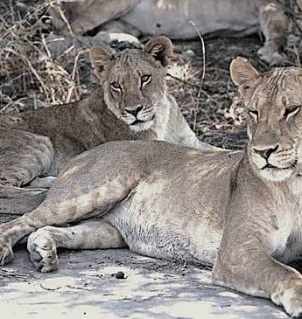
ПОПУЛЯЦИОННО-ВИДОВОЙ УРОВЕНЬ
Представлен в природе огромным разнообразием видов и их популяций
Компоненты
Группы родственных особей, объединённых определённым генофондом и специфическим взаимодействием с окружающей средой
Основные процессы
Генетическое своеобразие
Взаимодействие между особями и популяциями
Накопление элементарных эволюционных преобразований
Осуществление микроэволюции и выработка адаптаций к изменяющейся среде
Видообразование
Увеличение биоразнообразия
Науки, ведущие исследования на этом уровне
Генетика популяций
Эволюция
Экология

Slide 7
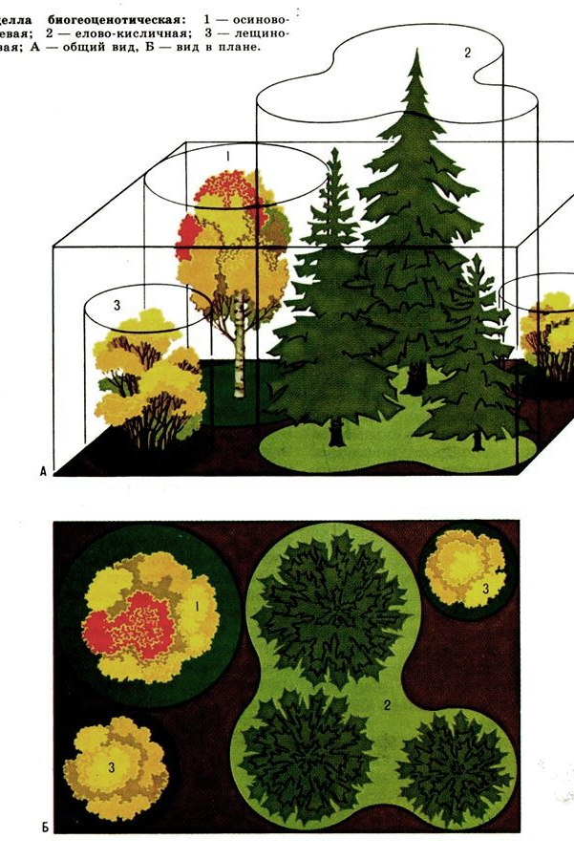
БИОГЕОЦЕНОТИЧЕСКИЙ УРОВЕНЬ
Биогеоценотический уровень организации жизни
Представлен разнообразием естественных и культурных биогеоценозов во всех средах жизни
Компоненты
Популяции различных видов
Факторы среды
Пищевые сети, потоки веществ и энергии
Основные процессы
Биохимический круговорот веществ и поток энергии, поддерживающие жизнь
Подвижное равновесие между живыми организмами и абиотической средой (гомеостаз
Обеспечение живых организмов условиями обитания и ресурсами (пищей и убежищем)
Науки, ведущие исследования на этом уровне
Биогеография
Биогеоценология
Экология

Slide 8
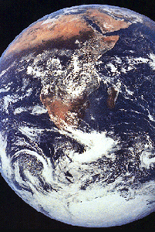
БИОСФЕРНЫЙ УРОВЕНЬ
Биосферный уровень организации жизни
Представлен высшей, глобальной формой организации биосистем — биосферой
Компоненты
Биогеоценозы
Антропогенное воздействие
Основные процессы
Активное взаимодействие живого и неживого вещества планеты
Биологический глобальный круговорот веществ и энергии
Активное биогеохимическое участие человека во всех процессах биосферы, его хозяйственная и этнокультурная деятельность
Науки, ведущие исследования на этом уровне
Экология
Глобальная экология
Космическая экология
Социальная экология

